Slide 1







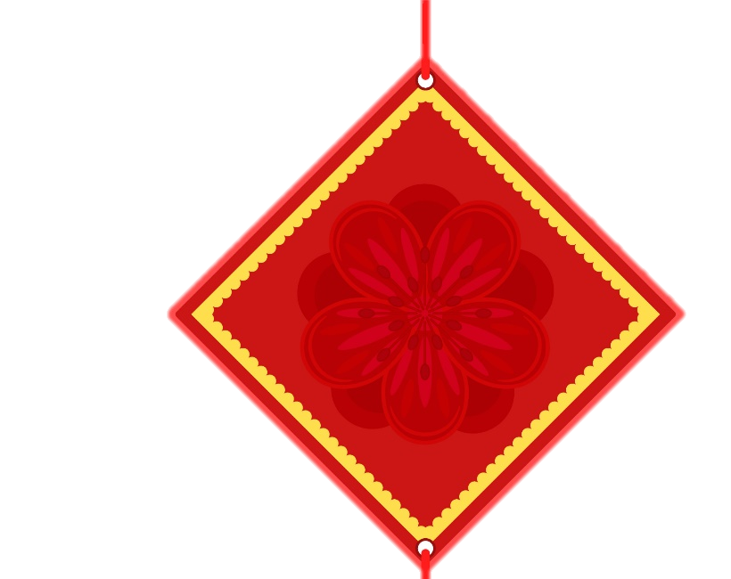
Tiết 2

Slide 2



1

Slide 3



35 cái bánh xếp vào 5 hộp. Tính số bánh mỗi hộp.
8
7
9
10

Slide 4

Một hộp có 7 cái bánh. Hỏi 6 hộp có bao nhiêu cái?
7
14
42
54

Slide 5

2

Slide 6

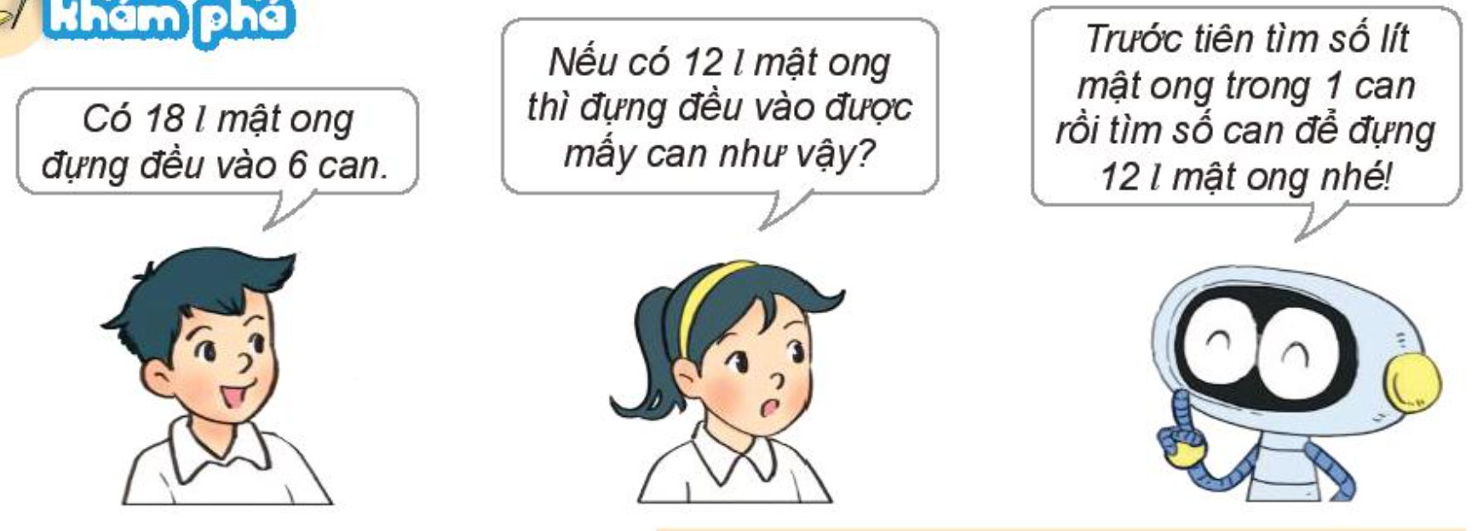



Slide 7


Xác định đại lượng cần tìm ở bước 1?
Tên đại lượng thường đứng sau từ nào?
Xác định đại lượng cần tìm ở bước 2?
Bài giải
Số lít mật ong ở mỗi can là:
18 : 6 = 3 (l)
12 l mật ong đựng đều vào số can là:
12 : 3 = 4 (can)
Đáp số: 4 can
Tóm tắt
18 l : 6 can
12 l : ... can?

Slide 8

3

Slide 9



BÀI 1: Việt mua 5 chiếc thước đo góc cùng loại phải trả 40 000 đồng.
Hỏi Mai có 24 000 đồng thì mua được mấy chiếc thước đo góc loại đó?

Slide 10

Tóm tắt
Việt: 40 000 đồng: 5 chiếc thước
Mai: 24 000 đồng: ... chiếc thước?
Bài giải
Số tiền một chiếc thước đo góc là:
40 000 : 5 = 8 000 (đồng)
Số chiếc thước đo góc Mai mua được là:
24 000 : 8 000 = 3 (chiếc)
Đáp số: 3 chiếc

Slide 11
BÀI 2: 24 hộp sữa chua đóng đều được vào 6 vỉ. Hỏi 16 hộp sữa chua cùng loại sẽ đóng được mấy vỉ như vậy?

Slide 12
Tóm tắt
24 hộp sữa chua: 6 vỉ
16 hộp sữa chua: ... vỉ?
Bài giải
Số hộp sữa chua một vỉ có là:
24 : 6 = 4 (hộp)
Số vỉ 16 hộp sữa chua đóng được là:
16 : 4 = 4 (vỉ)
Đáp số: 4 vỉ

Slide 13

4

Slide 14
BÀI 1: Trong phong trào “Đổi giấy lấy cây xanh”, Việt đã đổi 9 kg giấy để được 3 cây. Hỏi Mai đổi 12 kg giấy cùng loại đó thì được mấy cây như vậy?

Slide 15
Tóm tắt
9 kg giấy: 3 cây
12 kg giấy: ...cây?
Bài giải
Một cây đổi được số ki-lô-gam giấy là:
9 : 3 = 3 (kg)
Mai đổi 12 kg giấy được số cây là:
12 : 3 = 4 (cây)
Đáp số: 4 cây

Slide 16
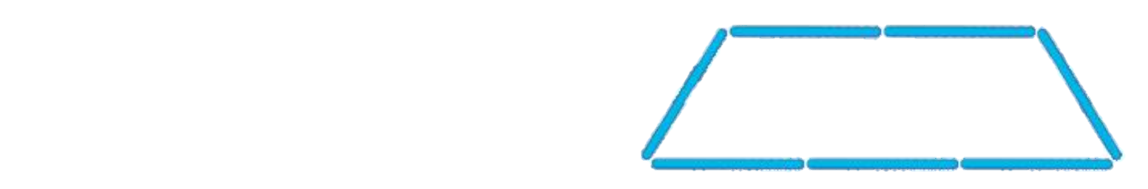


BÀI 2: Bạn Việt xếp 4 que tính để được một hình vuông có chu vi 60 cm. Dùng các loại que tính đó, bạn Mai xếp được các hình dưới đây (khoảng cách giữa các que tính là không đáng kể). Hỏi chu vi mỗi hình đó là bao nhiêu xăng-ti-mét?

Slide 17
Bài giải
Độ dài của một que tính là:
60 : 4 = 15 (cm)
Hình tam giác được xếp bởi 3 que tính. Chu vi hình tam giác là:
15 x 3 = 45 (cm)
Hình chữ nhật được xếp bởi 6 que tính. Chu vi hình chữ nhật là:
15 x 6 = 90 (cm)
Hình tứ giác được xếp bởi 7 que tính. Chu vi hình tứ giác là:
15 x 7 = 105 (cm)
Đáp số: Hình tam giác: 45 cm
Hình chữ nhật: 90 cm
Hình tứ giác: 105 cm

Slide 18

5

Slide 19
Có 9 thùng dầu như nhau chứa 414 lít. Hỏi 6 thùng dầu như thế chứa bao nhiêu lít dầu?
Có 9 thùng dầu như nhau chứa 414 lít. Hỏi 6 thùng dầu như thế chứa bao nhiêu lít dầu?
Có 414 lít chia đều vào 9 thùng dầu. Hỏi có 276 lít thì chia vào bao nhiêu thùng dầu?
Hãy giải nhanh hai bài này và rút ra nhận xét nhé!
Bài giải
Số lít dầu chứa trong một thùng là:
414 : 9 = 46 (l)
Số lít dầu chứa trong 6 thùng là:
46 x 6 = 276 (l)
Đáp số: 276 lít
Bài giải
Số lít dầu chứa trong một thùng là:
414 : 9 = 46 (l)
Số thùng dầu 276 lít chia được là:
276 : 46 = 6 (thùng)
Đáp số: 6 thùng

Slide 20

BÀI TOÁN RÚT VỀ ĐƠN VỊ
Bài thứ nhất
- Rút về đơn vị - tức là tìm giá trị 1 phần
- Tìm giá trị nhiều phần
Bài thứ hai
- Rút về đơn vị - tức là tìm giá trị 1 phần
- Tìm số phần

Slide 21




